Slide 1


PENERAPAN METODE FORWARD CHAINING UNTUK PEMILIHAN PRODUK SKINCARE SKINTIFIC
Kelompok 3
Siska Tiara (C2255201008)
Rio Juliannur saputra (C2255201075)
Mutya Talitha Jannah (C2255201080)
Dahlia Febriani (C2255201081)
Cleyrin Paskatabitha (C2255201086)
Kelompok

Slide 2
STUDI KASUS
Banyak konsumen mengalami kesulitan dalam memilih produk skincare yang sesuai dengan jenis dan masalah kulit mereka. Ketidaktahuan mengenai kandungan aktif dalam produk sering kali menyebabkan pemilihan yang kurang tepat, yang berisiko menimbulkan efek samping seperti iritasi, breakout, atau bahkan memperburuk kondisi kulit.
Untuk mengatasi permasalahan tersebut, sistem pakar berbasis metode forward chaining dapat diterapkan sebagai solusi. Metode ini menelusuri gejala kulit yang diinput pengguna, mencocokkannya dengan aturan yang ditetapkan, lalu menghasilkan rekomendasi produk yang sesuai. Dengan sistem ini, konsumen mendapat rekomendasi skincare Skintific yang lebih akurat dan personalisasi untuk perawatan kulit yang lebih efektif.

Slide 3
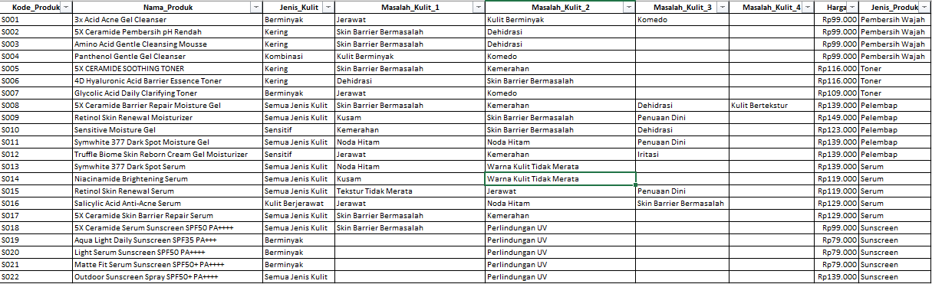
DATA PRODUK

Slide 4
DAFTAR ATURAN
Pendekatan dalam sistem ini menggunakan metode Forward Chaining berbasis data. Sistem akan merekomendasikan produk skincare dan sunscreen berdasarkan pencocokan jenis kulit dan masalah kulit dengan aturan yang tersedia dalam dataset.
1. Fakta Awal (Input Pengguna)
Pengguna memasukkan:
Jenis Kulit (contoh: Berminyak, Kering, Kombinasi, Sensitif)
Masalah Kulit (contoh: Jerawat, Komedo, Kusam, Kemerahan)
2. Proses Inferensi (Pencocokan Aturan)
Sistem akan menelusuri data satu per satu dan memeriksa aturan yang sesuai:
Ambil semua produk dengan kategori skincare yang sesuai dengan jenis kulit pengguna.
Cek apakah produk memiliki daftar issues (masalah kulit yang dapat diatasi oleh produk tersebut).

Slide 5
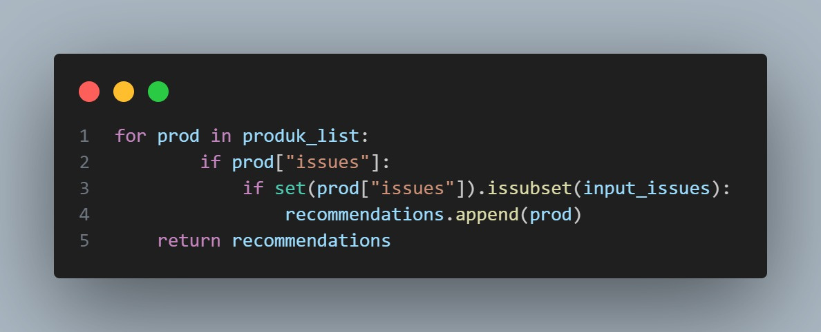
DAFTAR ATURAN
3. Periksa apakah semua issues dari produk merupakan subset dari masalah kulit pengguna.
4. Jika produk memenuhi kriteria, tambahkan ke dalam daftar rekomendasi.
Kode yang menangani Forward Chaining

Slide 6
DAFTAR ATURAN
3. Hasil Akhir (Output Rekomendasi)
Jika ada produk yang sesuai, sistem akan menampilkan daftar produk yang cocok berdasarkan jenis kulit dan masalah kulit pengguna.
Jika tidak ada produk yang sesuai, sistem akan menampilkan pesan: "Tidak ada rekomendasi yang sesuai dengan kriteria yang diberikan."

Slide 7
MESIN INFERENSI
Forward Chaining adalah salah satu metode dalam sistem pakar yang bekerja secara data-driven, yaitu memulai dari fakta atau data awal (gejala kulit pengguna) dan menelusuri aturan yang relevan hingga mencapai kesimpulan (rekomendasi produk skincare).
Mesin Inferensi Forward Chaining bekerja dengan langkah-langkah berikut:
Input Data → Pengguna memasukkan gejala kulit mereka, seperti kulit kering, berjerawat, atau kusam.
Pencocokan Aturan → Sistem membandingkan gejala yang diberikan dengan aturan IF-THEN dalam basis pengetahuan.
Penelusuran Maju (Forward Chaining) → Sistem memeriksa aturan dari awal hingga menemukan kesimpulan yang sesuai.
Output Rekomendasi → Setelah menemukan aturan yang cocok, sistem memberikan rekomendasi produk Skintific yang sesuai dengan kondisi kulit pengguna.

Slide 8
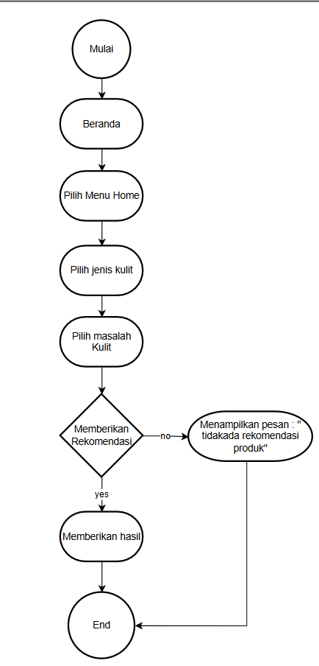
FLOWCHART
Mulai
Masuk ke beranda
User Memilih Menu Home
User memilih jenis kulit & masalah kulit
Proses Forward Chaining
Memberikan Rekomendasi
Jika “yes” maka memberikan hasil
Jika “No” maka menampilkan pesan : tidak ada rekomendasi produk.
Selesai

Slide 9

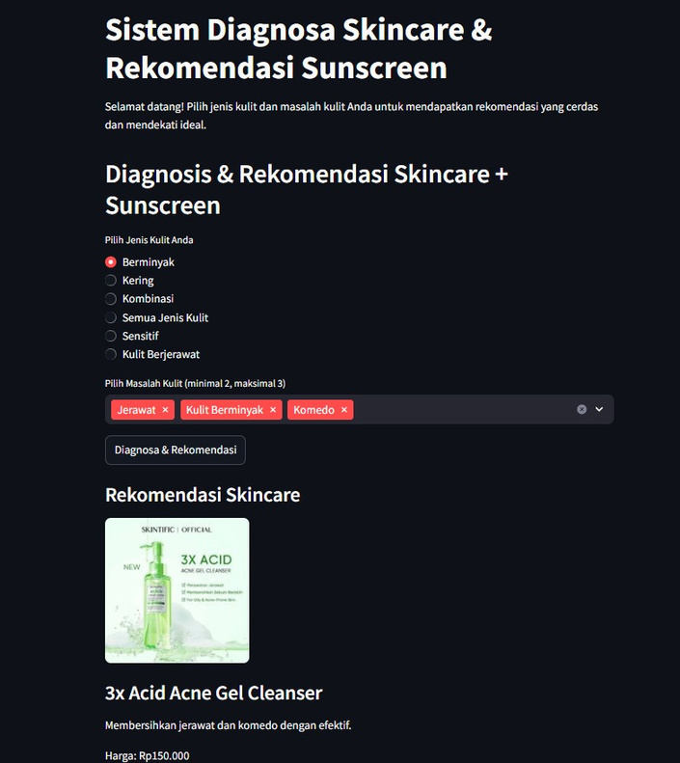
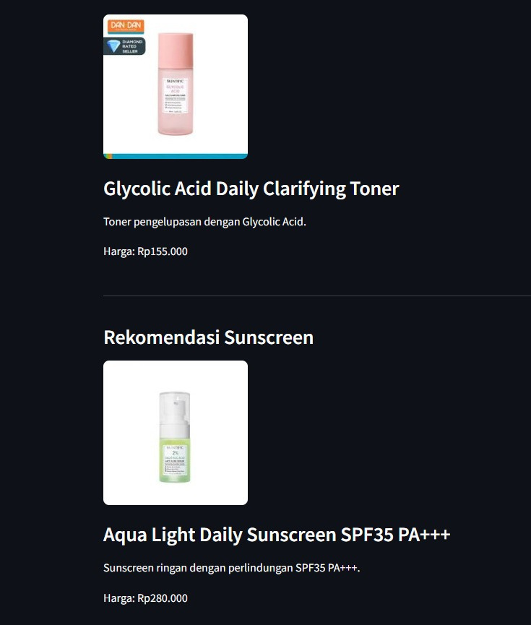
HASIL

Slide 10

ANALISIS
Analisis
Dari hasil Uji Coba, Sistem berhasil menerapkan forward chaining untuk mendiagnosis masalah kulit dan merekomendasikan produk skincare serta sunscreen secara akurat. Pengguna memasukkan tipe dan masalah kulit melalui antarmuka Streamlit, yang kemudian diproses menggunakan aturan dalam database SQLite. Untuk sunscreen jika tidak ada produk sunscreen spesifik, sistem menampilkan produk universal untuk semua jenis kulit. Desain modular memungkinkan pengembangan lebih lanjut, mendukung penambahan produk dan aturan yang lebih kompleks guna meningkatkan keputusan perawatan kulit.

Slide 11

KESIMPULAN DAN SARAN
Kesimpulan
Forward chaining berhasil diterapkan untuk diagnosis dan rekomendasi produk.
Antarmuka Streamlit memudahkan input tipe dan masalah kulit.
Database SQLite memastikan pencocokan data yang efektif.
Fallback sunscreen menampilkan produk universal jika tidak ada yang spesifik.
Desain modular mendukung pengembangan dan penambahan produk/aturan baru.
Saran
Penambahan Produk & Aturan – Memperluas database dengan lebih banyak produk dan aturan agar rekomendasi lebih akurat.
Penyempurnaan Algoritma Forward Chaining – Menambahkan faktor usia, lingkungan, atau alergi untuk rekomendasi yang lebih personal.
Optimasi UI/UX – Meningkatkan tampilan dan kemudahan penggunaan antarmuka Streamlit.
Sistem Feedback Pengguna – Memungkinkan pengguna memberikan rating atau ulasan untuk meningkatkan kualitas rekomendasi.

Slide 12
Questions &
ANSWER

Slide 13
THANK YOU

